Slide 1
Poser une question en français
Février 2021

Slide 2

Wat zijn de vraagwoorden in het Nederlands?
Wie
Wat
Waar
Wanneer
Hoe
Waarom

Slide 3
Utilise le bon adverbe interrogatif
Quand est-ce que tu viens au restaurant?
Je viens à 17 heure.
Tu vas en voyage où?
Je vais en voyage au Maroc.
Comment tu te sens?
Je me sens bien.
Qu’est-ce que vous voulez?
Nous voulons plus de vacances.
Pourquoi tu étudies si bien?
Pour avoir de meilleurs résultats!

Slide 4
Formes de phrases interrogatives
Tu aimes le chocolat?
_______________/
Intonation
Inverse le sujet et le verbe.
Aimes-tu le chocolat?
Inversion
Est-ce que
Toujours en premier!
Est-ce que tu aimes le chocolat?

Slide 5
Poser une question en français.
Poser une question | Forme | Exemple
Intonation | Sujet + verbe + ? | Nous mangeons une pomme?
Inversion | Verbe + sujet + ? | Mangeons-nous une pomme?
Est-ce que | Est-ce que + sujet + verbe | Est-ce que nous mangeons une pomme?

Slide 6
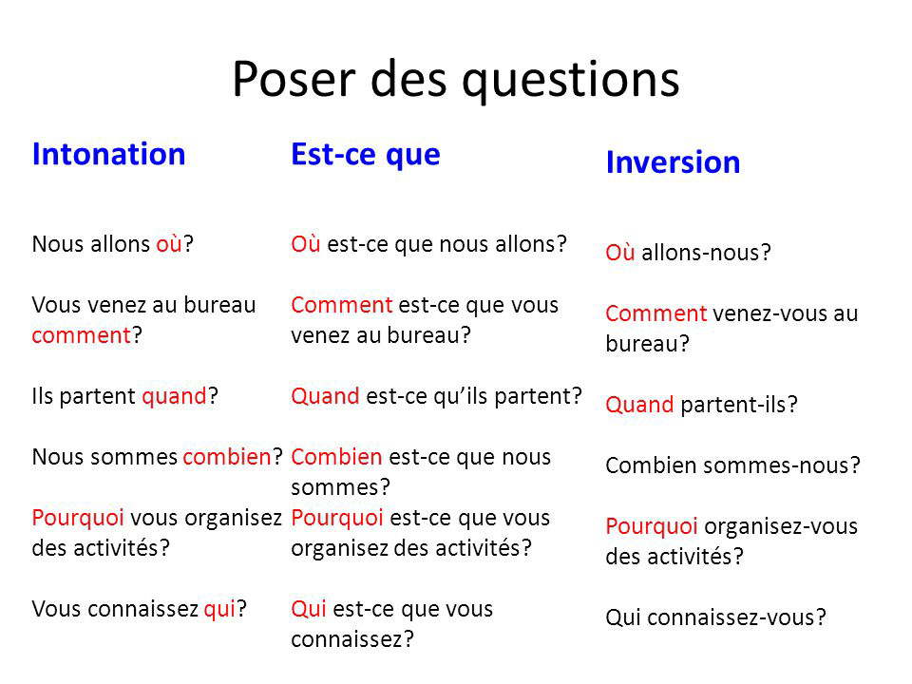
Achteraan
Vooraan
Vooraan

Slide 7
Poser une question avec un adverbe interrogatif
Poser une question | Forme | Exemple
Intonation | Sujet + verbe + adverbe interrogatif+ ? | Nous mangeons une pomme quand?
Inversion | Adverbe interrogatif + Verbe + sujet + ? | Où Mangeons-nous une pomme?
Est-ce que | Adverbe interrogatif + Est-ce que + sujet + verbe+ ? | Comment Est-ce que nous mangeons une pomme?

Slide 8
Exercices sur les questions
français facile, mettre dans l'ordre
inversion mettre dans l'ordre
Lingolia exercice mixte
Français facile

Slide 9
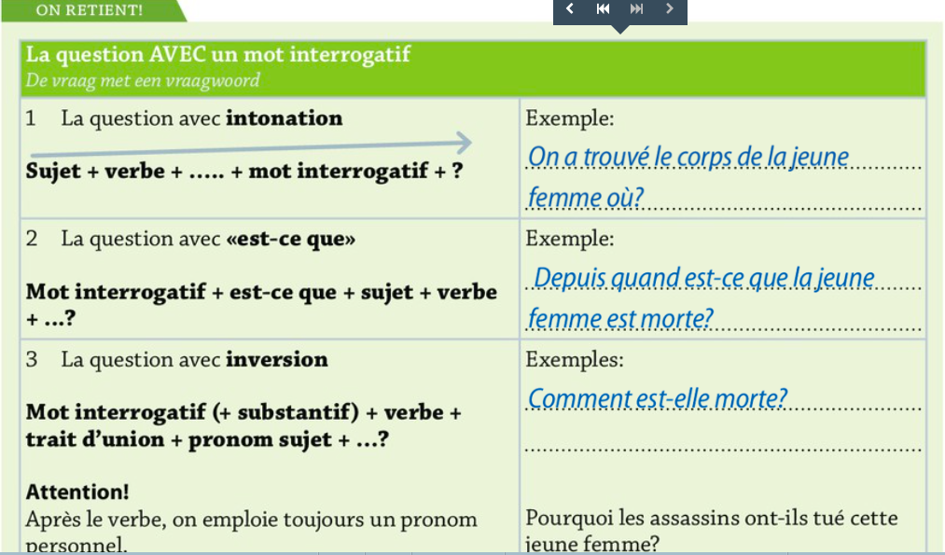
Théorie

Slide 10

théorie

